Slide 1
Python
Cours réalisé par florian mancieri

Slide 2
PYTHON - sommaire
Introduction à Python
Les bases du langage
Les structures de contrôle
Les structures de données
Les fonctions et modules

Slide 3
Introduction à Python
Histoire de python

Slide 4
Histoire de python
Création et origine :
Python a été créé en 1989 par Guido van Rossum, un programmeur néerlandais.
Le langage a été développé au CWI (Centrum Wiskunde & Informatica) aux Pays-Bas.
Inspiré par le langage de programmation ABC, Python a été conçu pour être facile à lire et à utiliser.

Slide 5
Histoire de python
Première version :
La première version publique, Python 0.9.0, a été publiée en 1991.
Elle comprenait des fonctionnalités clés comme les exceptions, les fonctions, les types de données dynamiques, ainsi que la gestion des modules.

Slide 6
Histoire de python
Évolution et popularité :
Python 2.0 (2000) a introduit la gestion automatique de la mémoire avec le ramasse-miettes (garbage collector).
Python 3.0 (2008) a marqué une rupture avec Python 2 en introduisant une syntaxe plus moderne et cohérente.
Aujourd’hui, Python est largement utilisé dans de nombreux domaines : développement web, data science, intelligence artificielle, automatisation, et plus encore.

Slide 7

Philosophie de python
Python est un langage basé sur la simplicité et la lisibilité du code.
Le Zen de Python, un ensemble de principes fondamentaux, définit sa philosophie :

Slide 8
Philosophie de python
Ce code affiche plusieurs maximes importantes dont :
Lisibilité avant tout : "Beautiful is better than ugly."
Simplicité : "Simple is better than complex."
Explicite plutôt qu’implicite : "Explicit is better than implicit."
Facilité d'utilisation : Python favorise une approche intuitive et fluide.
Code modulaire : L'utilisation de modules et de bibliothèques encourage la réutilisation du code.

Slide 9
Philosophie de python
Python est un langage interprété : il n’a pas besoin d’être compilé, ce qui le rend très flexible pour le prototypage et le développement rapide.

Slide 10
Philosophie de python
Une communauté active et riche :
Python est open-source et bénéficie d'une immense communauté de développeurs à travers le monde.
De nombreuses bibliothèques sont développées et maintenues par la communauté : NumPy, Pandas, Flask, Django, TensorFlow, etc.

Slide 11
Philosophie de python
Exemples d'utilisation modernes :
Développement Web : Django, Flask.
Data Science et Machine Learning : Pandas, Scikit-learn, TensorFlow.
Automatisation et scripts : Selenium, BeautifulSoup.
Cybersécurité : Scrapy, Scapy.
Jeux vidéo : Pygame.

Slide 12
Introduction à Python
Installation & configuration

Slide 13
Installation & configuration
Téléchargement et installation
Python est un langage open-source qui peut être téléchargé et installé facilement sur n'importe quel système d'exploitation.

Slide 14
Installation & configuration
sur le site officiel de Python : 📌 https://www.python.org/downloads/
Choisissez votre système d’exploitation :Windows
macOS
Linux

Slide 15
Installation & configuration
Téléchargez l’installeur adapté à votre OS et exécutez-le.
Important : Cochez l’option “Add Python to PATH” avant d’installer, sinon Python ne sera pas accessible en ligne de commande.
Suivez les instructions de l’installateur et terminez l’installation.

Slide 16


Installation & configuration
Vérification de l’installation
Une fois Python installé, ouvrez un terminal et tapez l’une des commandes suivantes selon votre système : ou

Slide 17

Installation & configuration
Résultat attendu : Si Python est correctement installé, la version installée s’affiche, par exemple :

Slide 18
Installation & configuration
Installation et configuration de Visual Studio Code (VS Code)
VS Code est un éditeur de code populaire et puissant, recommandé pour le développement Python.
Installation de VS Code
Téléchargez VS Code depuis le site officiel : code.visualstudio.com/
Installez l’éditeur en suivant les instructions fournies.

Slide 19
Installation & configuration
Ajout de l’extension Python
Ouvrez VS Code.
Accédez au Marketplace des extensions :
Cliquez sur l’icône Extensions (ou utilisez Ctrl+Shift+X).
Recherchez Python et installez l’extension développée par Microsoft.

Slide 20
Installation & configuration
Configuration de l’interpréteur Python :Ouvrez View > Command Palette (Ctrl+Shift+P).
Tapez : Python: Select Interpreter.
Sélectionnez votre version de Python installée.

Slide 21
Installation & configuration
Créez un fichier script.py et ajoutez le code suivant :

Slide 22

Installation & configuration
Ouvrez le terminal intégré (Ctrl+J) et exécutez :

Slide 23
Les bases du langage
Les variables et les types de données

Slide 24
Les variables et les types de données
Les variables et types de données en Python
En Python, une variable est un conteneur permettant de stocker des valeurs. Contrairement à d'autres langages de programmation, Python est dynamique, ce qui signifie qu'il déduit automatiquement le type de données sans qu’il soit nécessaire de le préciser.

Slide 25
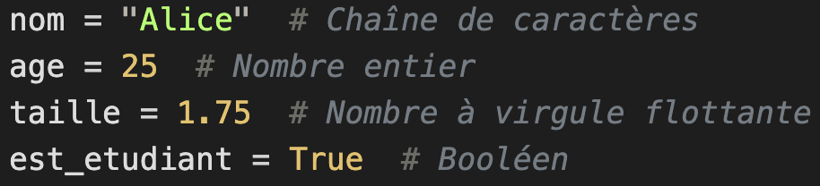
Les variables et les types de données
1. Déclaration et affectation de variables
En Python, il suffit d’utiliser le signe = pour affecter une valeur à une variable :

Slide 26
Les variables et les types de données
Remarque :
Les noms de variables doivent commencer par une lettre ou un underscore (_).
Ils ne peuvent pas contenir d'espaces ni commencer par un chiffre.
Python est sensible à la casse (Nom et nom sont différents).

Slide 27
Les variables et les types de données
Les principaux types de données en Python
Type | Description | exemple
int | Entiers (nombres sans virgule) | nombre = 10
float | Nombres à virgule flottante | pi = 3.14
str | Chaînes de caractères (texte) | prenom = "Pascal"
bool | Booléens (True ou False) | est_actif = True
liste | Liste d’éléments | nombres = [1, 2, 3, 4]
tuple | Tuple (liste immuable) | coordonnees = (10, 20)
dict | Dictionnaire (clé-valeur) | personne = {"nom": "Alice", "age": 25}
set | Ensemble (collection d’éléments uniques) | couleurs = {"rouge", "vert", "bleu"}

Slide 28
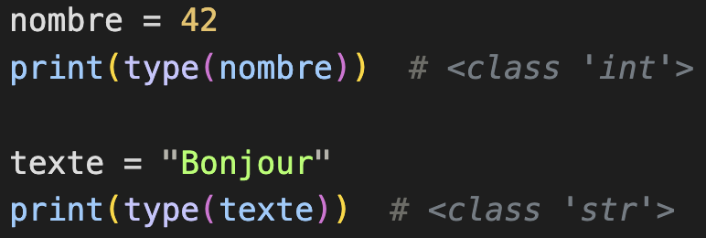
Les variables et les types de données
Vérifier le type d’une variable
Python propose la fonction type() pour afficher le type d’une variable :

Slide 29
Les variables et les types de données
Conversion entre types de données
Python permet de convertir une variable d’un type à un autre.

Slide 30
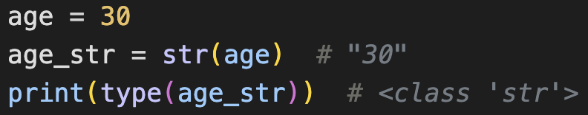
Les variables et les types de données
Conversion d’un entier en chaîne de caractères

Slide 31
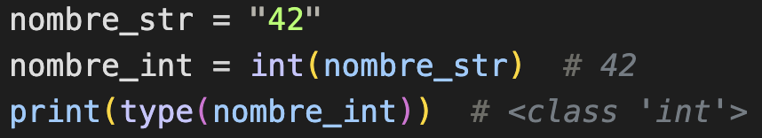
Les variables et les types de données
Conversion d’une chaîne en entier

Slide 32
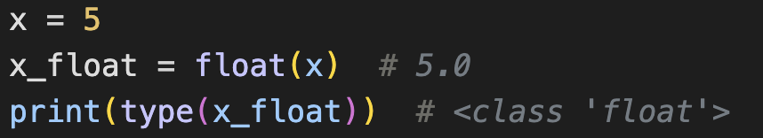
Les variables et les types de données
Conversion d’un entier en flottant

Slide 33
Les variables et les types de données
Conversion d’une chaîne en liste de caractères

Slide 34
Les variables et les types de données
Manipulation des chaînes de caractères (type str)
Les chaînes de caractères sont des séquences immuables d’octets représentant du texte.

Slide 35
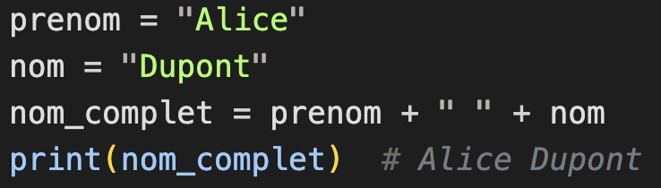
Les variables et les types de données
Concaténation

Slide 36
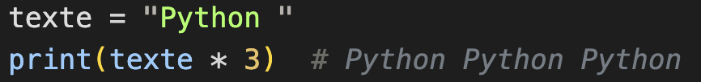
Les variables et les types de données
Répétition

Slide 37
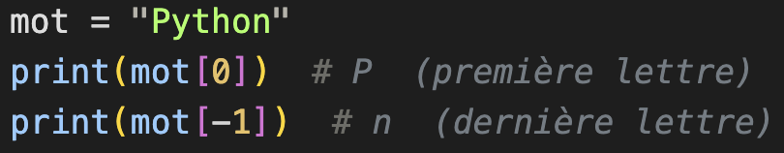
Les variables et les types de données
Accès aux caractères

Slide 38
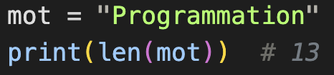
Les variables et les types de données
Longueur d’une chaîne

Slide 39

Les variables et les types de données
Convertir en majuscule / minuscule

Slide 40
Les variables et les types de données
Opérations mathématiques avec int et float
Python prend en charge toutes les opérations arithmétiques classiques.
Opérateur | Description | Exemple
+ | Addition | 5 + 3 # 8
- | Soustraction | 10 – 4 # 6
* | Multiplication | 6 * 7 # 42
/ | Division flottante | 15 / 4 # 3.75
// | Division entière | 15 // 4 # 3
% | Modulo (reste de division) | 18 % 3 # 1
** | Puissance | 2 ** 3 # 8

Slide 41
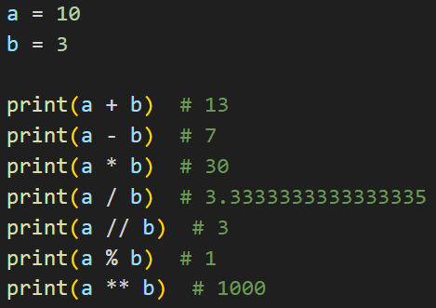
Les variables et les types de données
Exemple : Opérations mathématiques

Slide 42
Les variables et les types de données
Opérations sur les booléens (bool)
Les booléens (True et False) sont très utilisés dans les conditions et comparaisons.)
Opérateur | Description | Exemple
== | Egalité | 5 == 5 # true
!= | Différence | 5 != 3 # true
> | Supérieur à | 10 > 3 # true
< | Inférieur à | 2 < 5 # true
>= | Supérieur ou égal à | 8 >= 8 # true
<= | Inférieur ou égal à | 4 <= 6 # true

Slide 43
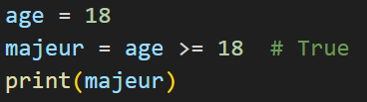
Les variables et les types de données
Exemple : Utilisation des booléens dans une condition

Slide 44
Les bases du langage
Les opérateurs (arithmétiques, logiques, comparaisons, etc.)

Slide 45
Les opérateurs (arithmétiques, logiques, comparaisons, etc.)
Opérateur | Description | Exemple
+ | Addition | 5 + 3 # 8
- | Soustraction | 10 – 4 # 6
* | Multiplication | 6 * 7 # 42
/ | Division flottante | 15 / 4 # 3.75
// | Division entière | 15 // 4 # 3
% | Modulo (reste de division) | 18 % 3 # 1
** | Puissance | 2 ** 3 # 8
1. Les opérateurs arithmétiques
Les opérateurs arithmétiques sont utilisés pour effectuer des opérations mathématiques de base.

Slide 46
Les opérateurs (arithmétiques, logiques, comparaisons, etc.)
Exemples d'utilisation :

Slide 47
Les opérateurs (arithmétiques, logiques, comparaisons, etc.)
2. Les opérateurs de comparaison
Les opérateurs de comparaison permettent de comparer deux valeurs et retournent un booléen (True ou False).
Opérateur | Description | Exemple
== | Egalité | 5 == 5 # true
!= | Différence | 5 != 3 # true
> | Supérieur à | 10 > 3 # true
< | Inférieur à | 2 < 5 # true
>= | Supérieur ou égal à | 8 >= 8 # true
<= | Inférieur ou égal à | 4 <= 6 # true

Slide 48
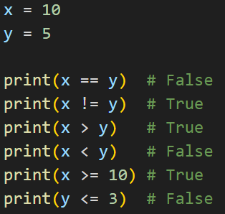
Les opérateurs (arithmétiques, logiques, comparaisons, etc.)
Exemple d'utilisation :

Slide 49
Les opérateurs (arithmétiques, logiques, comparaisons, etc.)
3. Les opérateurs logiques
Les opérateurs logiques permettent de combiner plusieurs conditions.
Opérateur | Description | Exemple | Résultat
and | Retourne True si toutes les conditions sont vraies | (5 > 3) and (10 > 5) | true
or | Retourne True si au moins une condition est vraie | (5 > 3) or (10 < 5) | true
not | Inverse la valeur d'une condition | not(5 > 3) | false

Slide 50
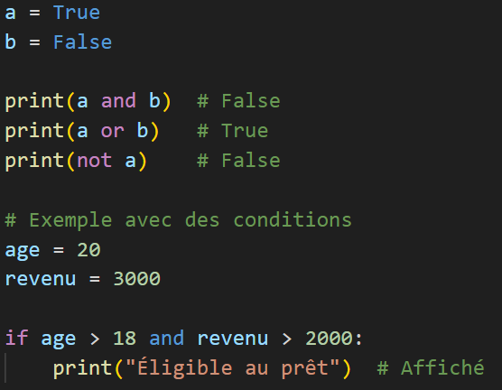
Les opérateurs (arithmétiques, logiques, comparaisons, etc.)
Exemple d'utilisation :

Slide 51
Les opérateurs (arithmétiques, logiques, comparaisons, etc.)
4. Les opérateurs d'affectation
Les opérateurs d'affectation permettent d'assigner des valeurs à des variables et de modifier leur valeur.
Opérateur | Equivalent à | Exemple
= | Affectation simple | x = 5
+= | x = x + y | x += 3
-= | x = x - y | x -= 2
*= | x = x * y | x *= 4
/= | x = x / y | x /= 2
//= | x = x // y | x //= 3
%= | x = x % y | x %= 2
**= | x = x ** y | x **= 2

Slide 52
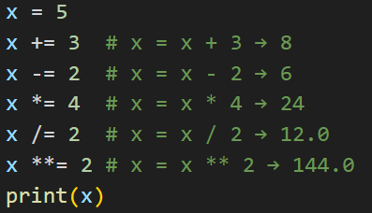
Les opérateurs (arithmétiques, logiques, comparaisons, etc.)
Exemple d'utilisation :

Slide 53
Les opérateurs (arithmétiques, logiques, comparaisons, etc.)
5. Les opérateurs d'appartenance
Les opérateurs d’appartenance permettent de vérifier si une valeur est présente dans une séquence (list, tuple, dict, set, str).
Opérateur | Description | Exemple | Résultat
in | Retourne True si la valeur est dans la séquence | "a" in "Python" | false
not in | Retourne True si la valeur n'est pas dans la séquence | "z" not in "Python" | true

Slide 54
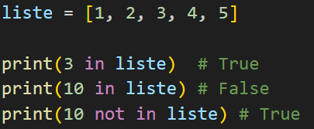
Les opérateurs (arithmétiques, logiques, comparaisons, etc.)
Exemple d'utilisation :

Slide 55
Les opérateurs (arithmétiques, logiques, comparaisons, etc.)
6. Les opérateurs d'identité
Les opérateurs d'identité comparent les références mémoire de deux objets.
Opérateur | Description | Exemple | Résultat
is | Retourne True si les deux objets sont identiques | x is y | True ou False
Is not | Retourne True si les deux objets ne sont pas identiques | x is not y | True ou False

Slide 56
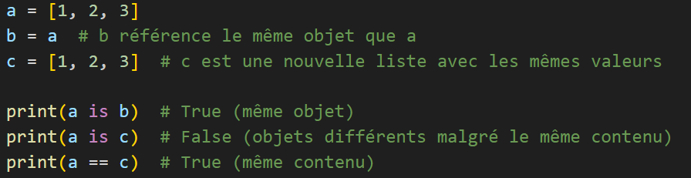
Les opérateurs (arithmétiques, logiques, comparaisons, etc.)
Exemple d'utilisation :

Slide 57
Les bases du langage
La gestion des entrées/sorties

Slide 58
La gestion des entrées/sorties
La gestion des entrées/sorties (I/O - Input/Output) en Python est essentielle pour interagir avec l’utilisateur et manipuler des fichiers. Elle se divise en deux catégories :
Les entrées (Input) : permet de lire des données depuis l’utilisateur ou un fichier.
Les sorties (Output) : permet d’afficher des informations à l’écran ou d’écrire dans un fichier.

Slide 59
La gestion des entrées/sorties
Les entrées (Input) avec input()
La fonction input() est utilisée pour récupérer une entrée utilisateur sous forme de chaîne de caractères (str).
Syntaxe :

Slide 60

La gestion des entrées/sorties
Exemple simple :
Remarque :
- input() retourne toujours une chaîne de caractères (str), même si l'utilisateur entre un nombre.
- Pour traiter un nombre, il faut convertir l'entrée.

Slide 61
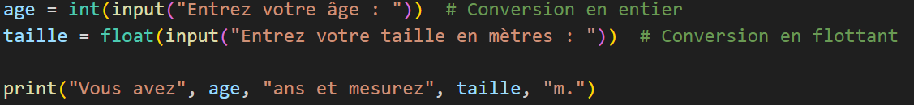
La gestion des entrées/sorties
Exemple avec conversion (int et float )

Slide 62
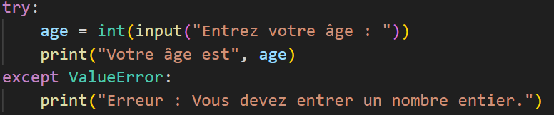
La gestion des entrées/sorties
Erreurs courantes : Si l'utilisateur entre du texte au lieu d'un nombre, Python déclenchera une erreur ValueError. 👉 Solution : Utiliser try-except pour capturer les erreurs.

Slide 63
La gestion des entrées/sorties
2. Les sorties (Output) avec print()
La fonction print() permet d'afficher du texte ou des variables à l’écran.
Syntaxe de base :

Slide 64
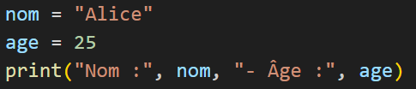
La gestion des entrées/sorties
Affichage de plusieurs éléments :
Remarque :
print() accepte plusieurs valeurs séparées par des virgules, ce qui évite la concaténation avec +.

Slide 65

La gestion des entrées/sorties
Personnalisation du séparateur (sep)
Par défaut, print() sépare les valeurs par un espace (" "). On peut modifier cela avec sep="...".

Slide 66

La gestion des entrées/sorties
Suppression du retour à la ligne (end)
Par défaut, print() ajoute un retour à la ligne (\n). On peut le modifier avec end="...".)

Slide 67
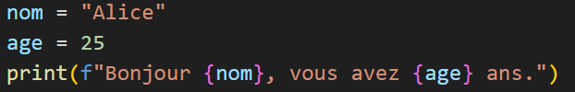
La gestion des entrées/sorties
3. Formatage des chaînes (f-string, .format(), %)
Utilisation de f-string (Méthode recommandée - Python 3.6+)

Slide 68

La gestion des entrées/sorties
Utilisation de .format()

Slide 69

La gestion des entrées/sorties
4. Lecture et écriture dans un fichier
Ouverture d’un fichier (open())
La fonction open() est utilisée pour lire ou écrire dans un fichier.

Slide 70
La gestion des entrées/sorties
Modes d’ouverture :
Mode | Description
"r" | Lecture seule (par défaut)
"w" | Écriture (efface le contenu existant)
"a" | Ajout à la fin du fichier
"r+" | Lecture et écriture

Slide 71
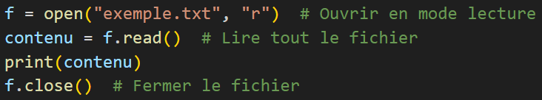
La gestion des entrées/sorties
4.1 Lecture d’un fichier

Slide 72
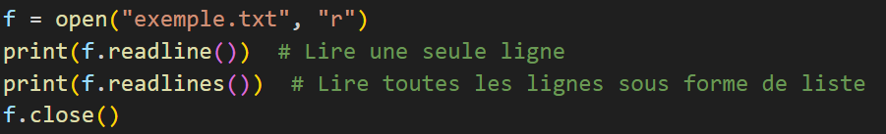
La gestion des entrées/sorties
Autres méthodes de lecture :

Slide 73
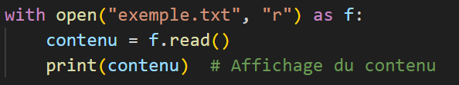
La gestion des entrées/sorties
👉 Bonne pratique : Utiliser with open() (ferme automatiquement le fichier) :

Slide 74
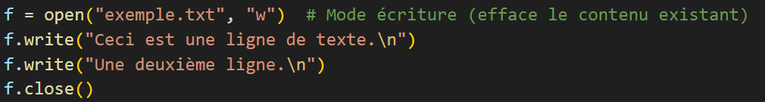
La gestion des entrées/sorties
4.2 Écriture dans un fichier

Slide 75

La gestion des entrées/sorties
Ajout de contenu sans écraser ("a") :

Slide 76
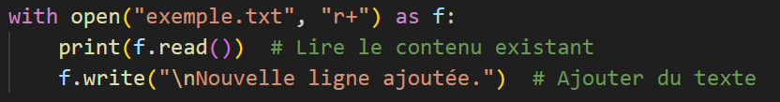
La gestion des entrées/sorties
4.3 Lire et écrire (r+)

Slide 77
Les structures de contrôle
Les conditions (if, elif, else)

Slide 78
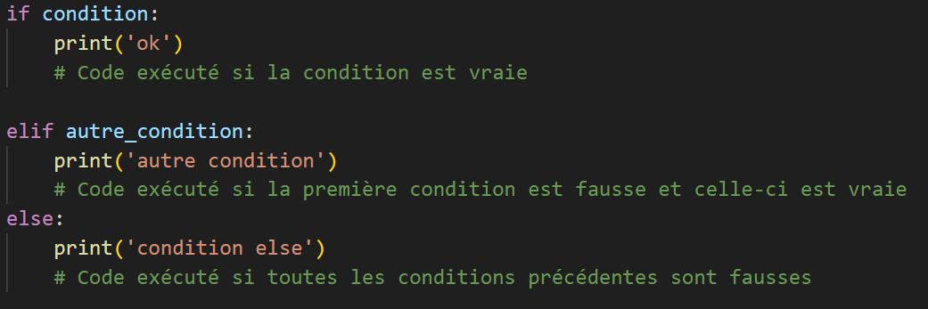
Les conditions (if, elif, else)
1. La structure de base des conditions
En Python, on utilise if, elif (sinon si) et else (sinon) pour structurer une condition.

Slide 79
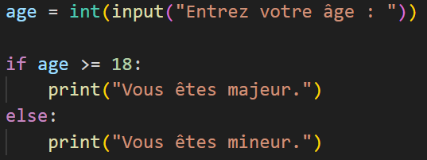
Les conditions (if, elif, else)
2. Exemple simple : Vérification de l'âge
Explication :
Si age est supérieur ou égal à 18, le programme affiche "Vous êtes majeur."
Sinon (else), il affiche "Vous êtes mineur."

Slide 80
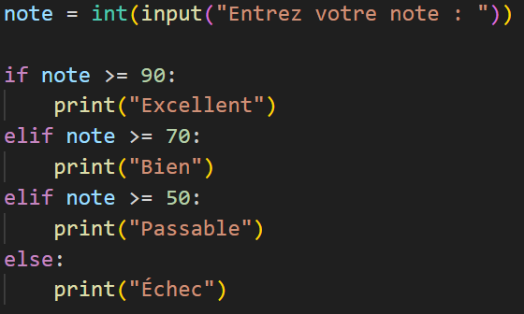
Les conditions (if, elif, else)
3. Utilisation de elif (plusieurs conditions)
L'instruction elif permet d'ajouter plusieurs alternatives.
Exemple : Système de notation
Explication :
Si la note est ≥ 90, afficher "Excellent"
Sinon, si la note est ≥ 70, afficher "Bien"
Sinon, si la note est ≥ 50, afficher "Passable"
Sinon, afficher "Échec"

Slide 81
Les conditions (if, elif, else)
4. Opérateurs de comparaison dans les conditions
Les conditions utilisent des opérateurs de comparaison pour évaluer les valeurs.
Opérateur | Description | Exemple
== | Égalité | x == 10
!= | Différent | x != 5
> | Supérieur | x > 3
< | Inférieur | x < 7
>= | Supérieur ou égal | x >= 8
<= | Inférieur ou égal | x <= 12

Slide 82
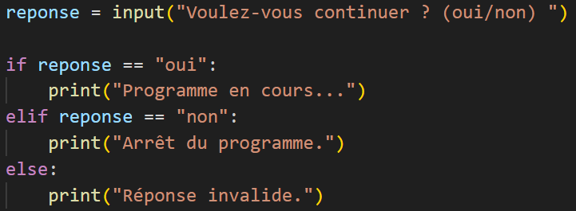
Les conditions (if, elif, else)
Exemple avec == et !=
Explication :
Si l’utilisateur entre "oui", le programme continue.
Si "non", il s’arrête.
Autrement, il affiche "Réponse invalide."

Slide 83
Les conditions (if, elif, else)
5. Opérateurs logiques (and, or, not)
Les opérateurs logiques permettent de combiner plusieurs conditions.
Opérateur | Description | Exemple
and | Vrai si toutes les conditions sont vraies | (x > 5) and (x < 10)
or | Vrai si au moins une condition est vraie | (x > 5) or (x < 3)
not | Inverse la condition | not(x > 5)

Slide 84
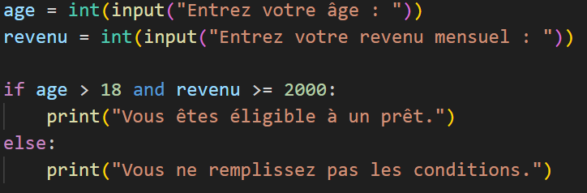
Les conditions (if, elif, else)
Exemple avec and et or
Explication :
L’utilisateur doit avoir plus de 18 ans ET un revenu ≥ 2000.
Si une des conditions n'est pas remplie, il n'est pas éligible.

Slide 85
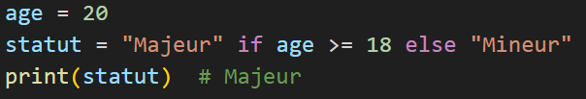
Les conditions (if, elif, else)
6. Condition simplifiée (if sur une ligne)
On peut écrire une condition sur une seule ligne avec une expression ternaire.
Explication :
Si age >= 18, statut = "Majeur"
Sinon, statut = "Mineur"

Slide 86
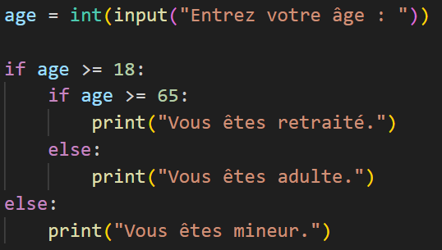
Les conditions (if, elif, else)
7. Conditions imbriquées
On peut imbriquer plusieurs conditions dans un if.
Explication :
Si l’âge ≥ 18, vérifier si ≥ 65 pour afficher "Vous êtes retraité."
Sinon, afficher "Vous êtes adulte."
Si l’âge est < 18, afficher "Vous êtes mineur."

Slide 87
Les conditions (if, elif, else)
8. Vérification des valeurs vides (None, "", 0, False)
En Python, les valeurs suivantes sont considérées comme False dans une condition :
None
"" (chaîne vide)
0
False
[], {}, (), set() (listes, dictionnaires et ensembles vides)

Slide 88
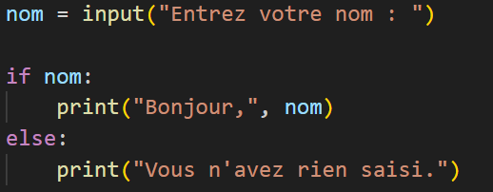
Les conditions (if, elif, else)
Exemple : Tester si une variable est vide
Explication :
Si l’utilisateur entre une valeur, le message "Bonjour, [nom]" s'affiche.
Si rien n'est saisi, afficher "Vous n'avez rien saisi."

Slide 89
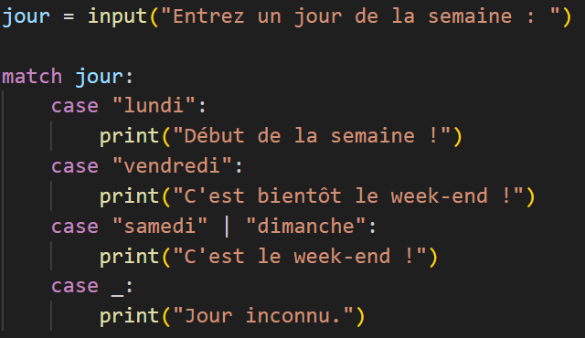
Les conditions (if, elif, else)
9. Utilisation des match-case (Python 3.10+)
Depuis Python 3.10, match-case permet une alternative plus lisible aux if-elif-else.
Exemple :
Explication :
match évalue jour et exécute le cas correspondant (case).
case _ correspond au cas par défaut.

Slide 90
Les structures de contrôle
Les boucles (for, while)

Slide 91
Les boucles (for, while)
Les boucles en Python (for, while)
Les boucles permettent d’exécuter un bloc de code plusieurs fois sans avoir à le réécrire manuellement. Python propose deux types de boucles :
for : Pour parcourir une séquence (liste, chaîne, dictionnaire, etc.).
while : Tant qu’une condition est vraie, exécuter un bloc de code.

Slide 92
Les boucles (for, while)
1. La boucle for
La boucle for est utilisée pour parcourir des éléments d’une liste, un dictionnaire, une chaîne, etc.

Slide 93
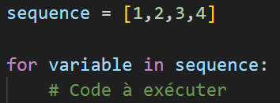
Les boucles (for, while)
1.1 Syntaxe de base

Slide 94
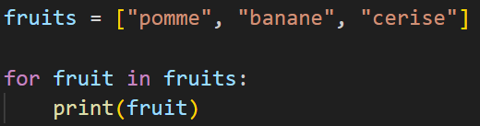

Les boucles (for, while)
Exemple : Parcourir une liste
Résultat :

Slide 95

Les boucles (for, while)
1.2 Utilisation de range()
range() génère une séquence de nombres.
Syntaxe :
début : Valeur de départ (optionnel, par défaut 0)
fin : Valeur finale non incluse
pas : Incrémentation (optionnel, par défaut 1)

Slide 96


Les boucles (for, while)
Exemples :
Résultat :

Slide 97

Les boucles (for, while)
Résultat :

Slide 98
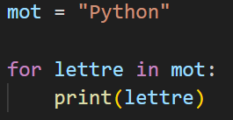

Les boucles (for, while)
1.3 Parcourir une chaîne de caractères
Résultat :

Slide 99
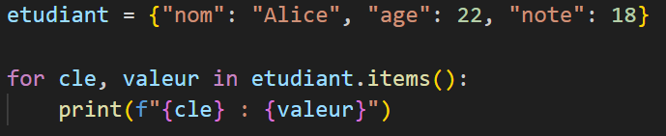
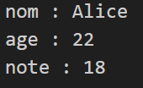
Les boucles (for, while)
1.4 Parcourir un dictionnaire
Les dictionnaires contiennent des paires clé-valeur.
Résultat :

Slide 100
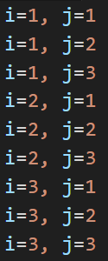
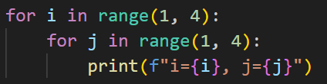
Les boucles (for, while)
1.5 Boucles imbriquées
Les boucles peuvent être imbriquées.
Résultat :

Slide 101
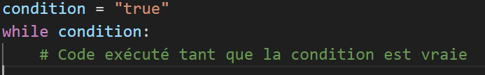
Les boucles (for, while)
2. La boucle while
La boucle while exécute du code tant qu’une condition est vraie.
2.1 Syntaxe

Slide 102

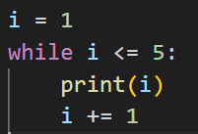
Les boucles (for, while)
Exemple : Compter jusqu’à 5
Résultat :

Slide 103
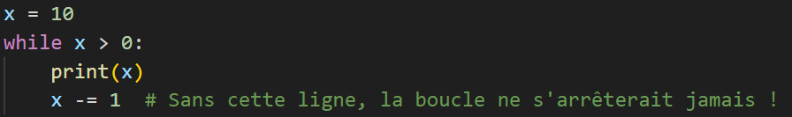
Les boucles (for, while)
2.2 Éviter une boucle infinie
Si la condition ne devient jamais fausse, la boucle tourne indéfiniment.
Toujours s’assurer qu’une condition de sortie existe !

Slide 104
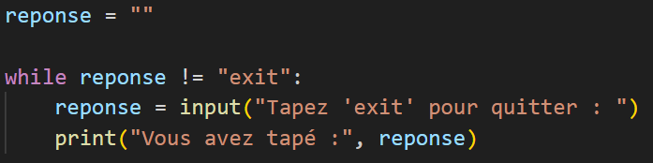
Les boucles (for, while)
2.3 while avec input() (exemple interactif)
Explication :
La boucle continue jusqu’à ce que l’utilisateur entre "exit".

Slide 105
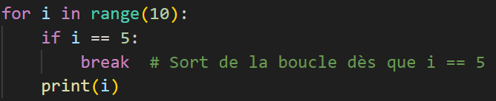

Les boucles (for, while)
3. Les instructions break, continue, pass
3.1 break : Quitter une boucle immédiatement
Résultat :

Slide 106
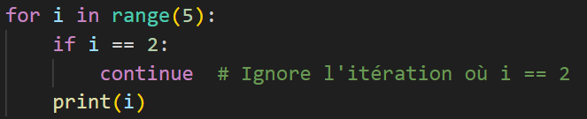

Les boucles (for, while)
3.2 continue : Passer à l'itération suivante
Résultat :

Slide 107
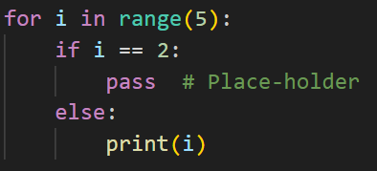
Les boucles (for, while)
3.3 pass : Ne rien faire (utile pour les blocs vides)
Résultat :
Explication :
pass permet de laisser du code vide sans générer d’erreur.

Slide 108
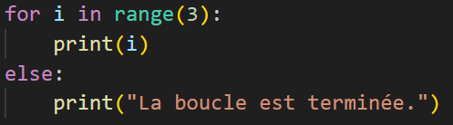
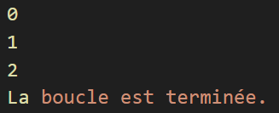
Les boucles (for, while)
4. else après une boucle
L’instruction else peut être utilisée avec for ou while. Elle s’exécute uniquement si aucun break ne stoppe la boucle.
4.1 else avec for
Résultat :

Slide 109


Les boucles (for, while)
4.2 else avec while
Résultat :

Slide 110
Les boucles (for, while)
5. Différences entre for et while
Critère | Boucle for | Boucle while
Utilisation | Parcourt une séquence (liste, chaîne, range, etc.) | Exécute un bloc tant qu’une condition est vraie
Nombre d'itérations | Déterminé à l'avance | Indéterminé (dépend de la condition)
Exemple | for i in range(5): | while i < 5:

Slide 111
Mise en pratique

Slide 112
Exercice 1
Variables et types de données
Créer et afficher une variable : Déclarez une variable nom contenant votre prénom et affichez-la.
Convertir les types de données : Demandez à l’utilisateur son âge et affichez-le sous forme de chaîne (str).
Opérations mathématiques : Demandez deux nombres à l’utilisateur et affichez leur somme, différence, produit et quotient.
Manipulation des chaînes : Demandez à l’utilisateur d’entrer un mot et affichez-le en majuscule, minuscule et son nombre de caractères.

Slide 113
Exercice 2
2. Opérateurs et expressions
Calcul de l’aire d’un rectangle : Demandez la longueur et la largeur, puis affichez l’aire.
Vérification de parité : Demandez un nombre et affichez s’il est pair ou impair.
Comparer deux nombres : Demandez deux nombres et affichez le plus grand.

Slide 114
Exercice 3
3. Conditions (if, elif, else)
Système de notation : Demandez une note sur 100 et affichez le niveau (Excellent, Bien, Moyen, Insuffisant).
Validation de l’âge : Demandez l’âge de l’utilisateur et affichez s’il est mineur ou majeur.
Jeu : Devinez un nombre : L’ordinateur choisit un nombre entre 1 et 10, l’utilisateur doit le deviner.
Calculateur d’impôts : Demandez le salaire brut et affichez l’impôt correspondant selon des tranches.
Vérification d’un mot de passe : Demandez à l’utilisateur de saisir un mot de passe et vérifiez s’il est correct.

Slide 115
Exercice 4
4. Boucles (for, while)
Compteur de 1 à 10 : Affichez les nombres de 1 à 10 avec une boucle for.
Somme des N premiers nombres : Demandez un nombre N et affichez la somme des nombres de 1 à N.
Table de multiplication : Affichez la table de multiplication d’un nombre donné par l’utilisateur.
Compteur inversé : Affichez les nombres de 10 à 1 avec une boucle while.
Saisie sécurisée : Demandez à l’utilisateur de saisir oui ou non, et ne terminez la boucle que si la réponse est valide.
Afficher les nombres pairs : Demandez un nombre N et affichez tous les nombres pairs jusqu’à N.

Slide 116
Exercice 5
5. Utilisation de break et continue
Interrompre une boucle : Demandez un mot à l’utilisateur et terminez la boucle si le mot est "stop".
Ignorer certains nombres : Affichez les nombres de 1 à 10, mais ignorez ceux qui sont multiples de 3.

Slide 117
Exercice 6 (bonus)
6. Exercices avancés
Jeu du FizzBuzz : Affichez les nombres de 1 à 20.
Si le nombre est multiple de 3, affichez "Fizz".
Si multiple de 5, affichez "Buzz".
Si multiple de 3 et 5, affichez "FizzBuzz".
Nombre mystère : L’utilisateur a 5 tentatives pour deviner un nombre choisi aléatoirement par l’ordinateur.
Affichage d’une pyramide : Demandez un nombre N et affichez une pyramide d’étoiles (*).
Vérification de mot palindrome : Demandez un mot et vérifiez s’il se lit de la même façon à l’envers.
Calculateur de factorielle : Demandez un nombre N et affichez sa factorielle (N!).

Slide 118
Les structures de données
Les listes

Slide 119
Les listes
Les listes en Python
Les listes sont l’une des structures de données les plus utilisées en Python. Elles permettent de stocker plusieurs valeurs dans un même objet et sont modifiables.

Slide 120
Les listes
1. Définition et création d’une liste
1.1 Création d’une liste vide

Slide 121

Les listes
1.2 Création d’une liste avec des valeurs
Remarque :
Une liste peut contenir des types de données différents (int, str, bool, etc.).
Les éléments sont séparés par des virgules et encadrés par des crochets [].

Slide 122

Les listes
2. Accéder aux éléments d’une liste
Les listes sont indexées, ce qui signifie que chaque élément possède une position (index).
2.1 Accéder à un élément par son index
Les index commencent à 0. Les index négatifs permettent de partir de la fin (-1 = dernier élément).)

Slide 123

Les listes
2.2 Modifier un élément
Les listes sont modifiables : on peut changer la valeur d’un élément en l’affectant à un index.

Slide 124

Les listes
3. AJOUTER DES ÉLÉMENTS À UNE LISTE
3.1 AJOUTER UN ÉLÉMENT À LA FIN (APPEND())

Slide 125

Les listes
3.2 INSÉRER UN ÉLÉMENT À UNE POSITION SPÉCIFIQUE (INSERT())
insert(index, valeur) insère un élément à l’index donné sans écraser les autres.

Slide 126

Les listes
4. SUPPRIMER DES ÉLÉMENTS D’UNE LISTE
4.1 SUPPRIMER UN ÉLÉMENT PAR VALEUR (REMOVE())
Attention : Si la valeur n’existe pas, Python affichera une erreur.

Slide 127

Les listes
4.2 SUPPRIMER UN ÉLÉMENT PAR INDEX (DEL)

Slide 128

Les listes
4.3 SUPPRIMER ET RÉCUPÉRER UN ÉLÉMENT (POP())
pop(index) retourne l’élément supprimé et peut être utilisé pour stocker sa valeur.

Slide 129

Les listes
4.4 SUPPRIMER TOUS LES ÉLÉMENTS (CLEAR())

Slide 130

Les listes
5. PARCOURIR UNE LISTE AVEC UNE BOUCLE FOR
5.1 PARCOURIR UNE LISTE AVEC FOR
Cette méthode affiche chaque élément un par un.

Slide 131

Les listes
5.2 PARCOURIR UNE LISTE AVEC ENUMERATE() (INDEX + VALEUR)
enumerate() permet d'obtenir à la fois l’index et la valeur.

Slide 132

Les listes
5.3 PARCOURIR UNE LISTE AVEC RANGE() ET LEN()
Utile pour accéder aux éléments par leur index.

Slide 133

Les listes
6. VÉRIFIER LA PRÉSENCE D’UN ÉLÉMENT (IN)
in permet de vérifier si un élément existe dans une liste.

Slide 134

Les listes
7. TRIER ET INVERSER UNE LISTE
7.1 TRIER UNE LISTE (SORT())
sort() trie la liste par ordre croissant.

Slide 135

Les listes
7.2 Trier en ordre décroissant

Slide 136

Les listes
7.3 INVERSER L’ORDRE (REVERSE())

Slide 137

Les listes
8. COPIE ET CONCATÉNATION DES LISTES
8.1 COPIER UNE LISTE (COPY())
Ne pas utiliser copie_fruits = fruits car cela créera une référence (les deux listes seront liées).

Slide 138

Les listes
8.2 CONCATÉNER DEUX LISTES (+)

Slide 139

Les listes
8.3 ÉTENDRE UNE LISTE (EXTEND())

Slide 140

Les listes
9. GÉNÉRATION DE LISTES AVEC LIST COMPREHENSION
Le list comprehension est une méthode efficace pour générer des listes.
9.1 EXEMPLES DE LIST COMPREHENSION

Slide 141
Les listes
9.2 Filtrer une liste

Slide 142
Les structures de données
Les tuples

Slide 143
Les tuples
Les tuples en Python
Les tuples sont une structure de données similaire aux listes, mais immuables. Cela signifie qu’une fois créés, leurs éléments ne peuvent pas être modifiés.

Slide 144

Les tuples
1. Définition et création d’un tuple
1.1 Créer un tuple vide

Slide 145

Les tuples
1.2 Créer un tuple avec des valeurs
Remarque :
Les éléments sont séparés par des virgules et encadrés par des parenthèses ().
Un tuple peut contenir des types de données différents.

Slide 146

Les tuples
1.3 Créer un tuple avec un seul élément
Astuce : Pour un tuple à un élément, ajoutez une virgule (,) après l’élément.

Slide 147

Les tuples
2. Accéder aux éléments d’un tuple
Les tuples sont indexés comme les listes.
2.1 Accéder à un élément
Les index commencent à 0. Les index négatifs permettent de partir de la fin (-1 = dernier élément).

Slide 148

Les tuples
2.2 ACCÉDER À UNE TRANCHE (SLICING)

Slide 149

Les tuples
3. Les tuples sont immuables
Contrairement aux listes, on ne peut pas modifier un tuple après sa création.
3.1 Tentative de modification (génère une erreur)
Les tuples ne permettent ni modification, ni ajout, ni suppression d’éléments.

Slide 150

Les tuples
3.2 Solution : Convertir en liste, modifier, puis reconvertir

Slide 151


Les tuples
4. PARCOURIR UN TUPLE AVEC UNE BOUCLE FOR
Affiche :

Slide 152

Les tuples
5. VÉRIFIER LA PRÉSENCE D’UN ÉLÉMENT (IN)

Slide 153

Les tuples
6. OPÉRATIONS SUR LES TUPLES
6.1 CONCATÉNER DEUX TUPLES (+)

Slide 154

Les tuples
6.2 Répéter un tuple (*)

Slide 155
Les tuples
6.3 NOMBRE D’OCCURRENCES (COUNT())

Slide 156

Les tuples
6.4 TROUVER L’INDEX D’UN ÉLÉMENT (INDEX())

Slide 157

Les tuples
7. Convertir un tuple en liste et vice versa
7.1 Convertir un tuple en liste

Slide 158

Les tuples
7.2 Convertir une liste en tuple

Slide 159

Les tuples
8. Déballer (unpacking) un tuple
On peut assigner les valeurs d’un tuple directement à des variables.
8.1 Déballage simple

Slide 160

Les tuples
8.2 DÉBALLAGE AVEC * (RESTANT DES VALEURS)
*milieu stocke tous les éléments entre premier et dernier sous forme de liste.

Slide 161
Les tuples
9. Différences entre tuples et listes
Critère | Listes (list) | Tuples (tuple)
Délimitation | [] (crochets) | () (parenthèses)
Modification | ✅ Modifiable | ❌ Immuable
Performance | Plus lent | Plus rapide
Sécurité | Moins sûr | Plus sûr (car immuable)
Taille mémoire | Plus grande | Plus petite
Utiliser un tuple lorsque les données ne doivent pas être modifiées.

Slide 162
Les structures de données
Les dictionnaires

Slide 163
Les dictionnaires
LES DICTIONNAIRES EN PYTHON (DICT)
Les dictionnaires sont une structure de données clé-valeur permettant de stocker des informations de manière rapide et organisée.
Contrairement aux listes et tuples, chaque élément est associé à une clé unique, ce qui permet un accès très rapide aux données.

Slide 164

Les dictionnaires
1. Définition et création d’un dictionnaire
1.1 Créer un dictionnaire vide

Slide 165

Les dictionnaires
1.2 Créer un dictionnaire avec des valeurs
Remarque :
Les clés sont uniques.
Les valeurs peuvent être de n’importe quel type (int, str, list, tuple, dict…).
Les clés doivent être immuables (str, int, tuple mais pas list ou dict).

Slide 166


Les dictionnaires
2. ACCÉDER AUX VALEURS D’UN DICTIONNAIRE
2.1 ACCÉDER À UNE VALEUR PAR SA CLÉ (DICO[CLÉ])
Erreur si la clé n’existe pas !

Slide 167
Les dictionnaires
2.2 ACCÉDER À UNE VALEUR EN ÉVITANT L’ERREUR (GET())
get(clé, valeur_par_defaut) retourne "Non renseigné" si la clé n’existe pas.

Slide 168

Les dictionnaires
3. Ajouter ou modifier des éléments
3.1 Ajouter une nouvelle clé-valeur

Slide 169
Les dictionnaires
3.2 Modifier une valeur existante

Slide 170
Les dictionnaires
4. SUPPRIMER DES ÉLÉMENTS
4.1 SUPPRIMER UN ÉLÉMENT PAR CLÉ (DEL)

Slide 171

Les dictionnaires
4.2 SUPPRIMER ET RÉCUPÉRER UNE VALEUR (POP())

Slide 172

Les dictionnaires
4.3 SUPPRIMER TOUS LES ÉLÉMENTS (CLEAR())

Slide 173

Les dictionnaires
5. PARCOURIR UN DICTIONNAIRE
5.1 PARCOURIR LES CLÉS (KEYS())

Slide 174

Les dictionnaires
5.2 PARCOURIR LES VALEURS (VALUES())

Slide 175


Les dictionnaires
5.3 PARCOURIR LES CLÉS ET VALEURS (ITEMS())
Affichage :

Slide 176

Les dictionnaires
6. VÉRIFIER L’EXISTENCE D’UNE CLÉ (IN)

Slide 177

Les dictionnaires
7. COPIER UN DICTIONNAIRE (COPY())
Ne pas utiliser =, car cela crée une référence (les modifications affectent les deux dictionnaires).

Slide 178

Les dictionnaires
8. FUSIONNER DEUX DICTIONNAIRES (UPDATE())
Les clés existantes sont mises à jour, les nouvelles sont ajoutées.

Slide 179

Les dictionnaires
9. TRIER UN DICTIONNAIRE (SORTED())
9.1 Trier par clé
9.2 Trier par valeur

Slide 180

Les dictionnaires
10. Dictionnaire imbriqué (dictionnaire dans un dictionnaire)

Slide 181
Les structures de données
Les ensembles (sets)

Slide 182
Les ensembles (sets)
Les ensembles (set) sont une structure de données en Python permettant de stocker des éléments uniques de manière désordonnée. Ils sont particulièrement utiles pour éviter les doublons et effectuer des opérations ensemblistes (union, intersection, etc.).

Slide 183

Les ensembles (sets)
1. DÉFINITION ET CRÉATION D’UN ENSEMBLE (SET)
1.1 CRÉER UN ENSEMBLE VIDE
Ne pas utiliser {}, car cela crée un dictionnaire vide.

Slide 184

Les ensembles (sets)
1.2 Créer un ensemble avec des valeurs
L’ordre des éléments peut changer, car les ensembles sont désordonnés.

Slide 185

Les ensembles (sets)
1.3 Élimination automatique des doublons
Les ensembles ne stockent pas de doublons.

Slide 186

Les ensembles (sets)
1.4 CRÉER UN ENSEMBLE À PARTIR D’UNE LISTE (SET())
Convertir une liste en set permet d’éliminer les doublons !

Slide 187

Les ensembles (sets)
2. VÉRIFIER LA PRÉSENCE D’UN ÉLÉMENT (IN)
Les ensembles permettent une recherche très rapide (O(1)).

Slide 188

Les ensembles (sets)
3. AJOUTER DES ÉLÉMENTS À UN ENSEMBLE
3.1 AJOUTER UN ÉLÉMENT (ADD())

Slide 189

Les ensembles (sets)
3.2 AJOUTER PLUSIEURS ÉLÉMENTS (UPDATE())

Slide 190

Les ensembles (sets)
4. SUPPRIMER DES ÉLÉMENTS D’UN ENSEMBLE
4.1 SUPPRIMER UN ÉLÉMENT (REMOVE())
Erreur (KeyError) si l’élément n’existe pas !

Slide 191

Les ensembles (sets)
4.2 SUPPRIMER UN ÉLÉMENT SANS ERREUR (DISCARD())

Slide 192

Les ensembles (sets)
4.3 SUPPRIMER ET RÉCUPÉRER UN ÉLÉMENT ALÉATOIRE (POP())

Slide 193

Les ensembles (sets)
4.4 SUPPRIMER TOUS LES ÉLÉMENTS (CLEAR())

Slide 194

Les ensembles (sets)
5. PARCOURIR UN ENSEMBLE AVEC UNE BOUCLE FOR
L’ordre d’affichage est aléatoire !

Slide 195

Les ensembles (sets)
6. OPÉRATIONS ENSEMBLISTES
6.1 Union (| ou union())
Retourne un ensemble contenant tous les éléments des deux ensembles (sans doublons).

Slide 196

Les ensembles (sets)
6.2 INTERSECTION (& OU INTERSECTION())
Retourne les éléments communs entre deux ensembles.

Slide 197

Les ensembles (sets)
6.3 DIFFÉRENCE (- OU DIFFERENCE())
Retourne les éléments présents dans le premier ensemble mais pas dans le second.

Slide 198

Les ensembles (sets)
6.4 DIFFÉRENCE SYMÉTRIQUE (^ OU SYMMETRIC_DIFFERENCE())
Retourne les éléments présents dans l’un des ensembles mais pas dans les deux.

Slide 199

Les ensembles (sets)
7. VÉRIFIER LES RELATIONS ENTRE ENSEMBLES
7.1 VÉRIFIER SI UN ENSEMBLE EST UN SOUS-ENSEMBLE (ISSUBSET())
set1 est contenu dans set2.

Slide 200
Les ensembles (sets)
7.2 VÉRIFIER SI UN ENSEMBLE EST UN SUR-ENSEMBLE (ISSUPERSET())
set2 contient set1.

Slide 201

Les ensembles (sets)
7.3 VÉRIFIER SI DEUX ENSEMBLES SONT DISJOINTS (ISDISJOINT())

Slide 202

Les ensembles (sets)
8. COPIER UN ENSEMBLE (COPY())
Ne pas utiliser set2 = set1, car cela crée une référence, pas une copie.

Slide 203
Mise en pratique

Slide 204
Exercice 1
1. EXERCICES SUR LES LISTES
Créer une liste de 5 nombres et afficher la somme des éléments.
Trouver le plus grand et le plus petit élément d’une liste.
Vérifier si un élément donné est présent dans une liste.
Demander à l’utilisateur 5 mots et les stocker dans une liste, puis les afficher en ordre inverse.
Fusionner deux listes sans doublons.
Supprimer tous les éléments en doublon d’une liste.
Remplacer tous les éléments négatifs d’une liste par 0.
Créer une liste de nombres pairs entre 1 et 20 en utilisant list comprehension.
Échanger le premier et le dernier élément d’une liste.
Créer un programme qui trie une liste de nombres sans utiliser sort().

Slide 205
Exercice 2
2. Exercices sur les tuples
créer un tuple contenant le nom, l’âge et la ville d’une personne et l’afficher.
Accéder au premier et au dernier élément d’un tuple sans utiliser d’index négatif.
Vérifier si un élément existe dans un tuple.
Convertir une liste en tuple et vice versa.
Déballer un tuple de 4 éléments en 4 variables et les afficher.
Concaténer deux tuples et afficher le résultat.
Créer un tuple contenant des nombres et afficher leur somme et leur moyenne.
Trouver l’élément le plus fréquent dans un tuple de nombres.
Créer un tuple de 10 nombres aléatoires et afficher uniquement les nombres pairs.
Compter le nombre d’occurrences d’un élément dans un tuple.

Slide 206
Exercice 3
3. Exercices sur les dictionnaires
Créer un dictionnaire contenant trois étudiants avec leur moyenne et afficher le dictionnaire.
Ajouter un nouvel étudiant dans un dictionnaire existant.
Modifier la note d’un étudiant donné.
Vérifier si une clé existe dans un dictionnaire.
Afficher uniquement les clés d’un dictionnaire.
Afficher uniquement les valeurs d’un dictionnaire.
Fusionner deux dictionnaires.
Créer un dictionnaire qui compte le nombre d’occurrences de chaque lettre dans une phrase.
Créer un programme qui demande à l’utilisateur un mot et construit un dictionnaire avec les lettres comme clés et leurs occurrences comme valeurs.
Créer un dictionnaire de produits (nom: prix) et demander à l’utilisateur d’entrer un produit pour voir son prix.

Slide 207
Exercice 4
4. Exercices sur les ensembles (sets)
Créer un ensemble contenant 5 nombres et vérifier si un nombre donné est présent.
Fusionner deux ensembles sans doublons.
Trouver l’intersection entre deux ensembles.
Trouver la différence entre deux ensembles.
Créer un ensemble de mots uniques à partir d’une phrase donnée.
Supprimer un élément donné d’un ensemble sans générer d’erreur.
Vérifier si un ensemble est un sous-ensemble d’un autre.
Créer un ensemble à partir d’une liste contenant des doublons et afficher les éléments uniques.
Créer un programme qui compare deux ensembles et affiche les éléments qui ne sont pas communs aux deux.
Générer un ensemble de nombres aléatoires entre 1 et 50 et afficher uniquement ceux qui sont pairs.

Slide 208
Les fonctions et modules
Définition et appel de fonctions

Slide 209
Définition et appel de fonctions
Les fonctions permettent de regrouper du code réutilisable et d’organiser un programme en plusieurs blocs logiques.

Slide 210

Définition et appel de fonctions
1. DÉFINITION D’UNE FONCTION
Une fonction est définie avec le mot-clé def, suivi du nom de la fonction et des parenthèses ().
Syntaxe de base :
Remarque :
Le nom de la fonction doit être en minuscules, avec _ pour séparer les mots (snake_case).
Le corps de la fonction est indenté.
Une fonction ne s’exécute pas automatiquement : il faut l’appeler.

Slide 211


Définition et appel de fonctions
2. APPEL D’UNE FONCTION
Pour exécuter une fonction, il suffit de l’appeler par son nom, suivi de ().
Résultat :

Slide 212


Définition et appel de fonctions
3. Fonctions avec paramètres
Les paramètres permettent de passer des valeurs à une fonction.
3.1 Fonction avec un paramètre
Résultat :

Slide 213


Définition et appel de fonctions
3.2 Fonction avec plusieurs paramètres
Résultat :

Slide 214

Définition et appel de fonctions
4. RETOURNER UNE VALEUR (RETURN)
Une fonction peut renvoyer un résultat avec return.
4.1 FONCTION QUI RETOURNE UN RÉSULTAT
Remarque : return renvoie la valeur, qui peut être stockée ou utilisée directement.

Slide 215

Définition et appel de fonctions
4.2 Fonction avec plusieurs valeurs retournées
Un return peut renvoyer plusieurs valeurs, qui seront sous forme de tuple.

Slide 216

Définition et appel de fonctions
5. Paramètres par défaut
On peut définir des valeurs par défaut pour les paramètres.
Si aucun argument n’est donné, la valeur par défaut est utilisée.

Slide 217

Définition et appel de fonctions
6. NOMBRE VARIABLE DE PARAMÈTRES
Python permet de passer un nombre variable d’arguments avec *args et **kwargs.
6.1 *ARGS (ARGUMENTS POSITIONNELS MULTIPLES)
*args regroupe les arguments en un tuple.

Slide 218


Définition et appel de fonctions
6.2 **KWARGS (ARGUMENTS NOMMÉS MULTIPLES)
**kwargs regroupe les arguments en un dictionnaire.
Résultat :

Slide 219

Définition et appel de fonctions
7. Portée des variables
Les variables définies dans une fonction sont locales et n’existent qu’à l’intérieur de cette fonction.
7.1 Variable locale (accessible uniquement dans la fonction)

Slide 220

Définition et appel de fonctions
7.2 Variable globale
On peut définir une variable globale pour qu’elle soit accessible partout.
Les variables globales sont accessibles partout, mais leur modification doit être évitée.

Slide 221


Définition et appel de fonctions
8. Fonction lambda (fonction anonyme)
Une fonction lambda est une fonction courte définie en une seule ligne.
Syntaxe : lambda arguments : expression
Exemple avec plusieurs arguments :

Slide 222
Les fonctions et modules
MODULES ET BIBLIOTHÈQUES STANDARDS (MATH, RANDOM, DATETIME, ETC.)

Slide 223
MODULES ET BIBLIOTHÈQUES STANDARDS (MATH, RANDOM, DATETIME, ETC.)
Les modules et bibliothèques standards de Python permettent d’accéder à des fonctionnalités avancées sans avoir à les coder soi-même. Python offre une grande variété de modules intégrés pour effectuer des calculs mathématiques, manipuler des dates, générer des nombres aléatoires, etc.

Slide 224

MODULES ET BIBLIOTHÈQUES STANDARDS (MATH, RANDOM, DATETIME, ETC.)
1. Importer un module en Python
1.1 Importer un module entier
Remarque : On doit préciser le nom du module avant la fonction (math.sqrt()).

Slide 225

MODULES ET BIBLIOTHÈQUES STANDARDS (MATH, RANDOM, DATETIME, ETC.)
1.2 Importer une seule fonction
Plus court, mais peut entraîner des conflits de noms.

Slide 226

MODULES ET BIBLIOTHÈQUES STANDARDS (MATH, RANDOM, DATETIME, ETC.)
1.3 RENOMMER UN MODULE (AS)
Utile pour raccourcir un module avec un alias.

Slide 227

MODULES ET BIBLIOTHÈQUES STANDARDS (MATH, RANDOM, DATETIME, ETC.)
2. MODULE MATH (MATHÉMATIQUES AVANCÉES)
Le module math propose des fonctions pour des opérations mathématiques avancées.
2.1 FONCTIONS DE BASE

Slide 228

MODULES ET BIBLIOTHÈQUES STANDARDS (MATH, RANDOM, DATETIME, ETC.)
2.2 Constantes mathématiques

Slide 229

MODULES ET BIBLIOTHÈQUES STANDARDS (MATH, RANDOM, DATETIME, ETC.)
2.3 Arrondis et valeurs absolues

Slide 230

MODULES ET BIBLIOTHÈQUES STANDARDS (MATH, RANDOM, DATETIME, ETC.)
3. MODULE RANDOM (GÉNÉRATION DE NOMBRES ALÉATOIRES)
Le module random permet de générer des nombres aléatoires, utiles pour les jeux, les simulations, les tests aléatoires, etc..
3.1 GÉNÉRER UN NOMBRE ALÉATOIRE ENTRE 0 ET 1

Slide 231
MODULES ET BIBLIOTHÈQUES STANDARDS (MATH, RANDOM, DATETIME, ETC.)
3.2 Générer un nombre entier aléatoire dans un intervalle

Slide 232

MODULES ET BIBLIOTHÈQUES STANDARDS (MATH, RANDOM, DATETIME, ETC.)
3.3 Choisir un élément aléatoire dans une liste

Slide 233

MODULES ET BIBLIOTHÈQUES STANDARDS (MATH, RANDOM, DATETIME, ETC.)
3.4 Mélanger une liste aléatoirement

Slide 234
MODULES ET BIBLIOTHÈQUES STANDARDS (MATH, RANDOM, DATETIME, ETC.)
3.5 Générer plusieurs nombres aléatoires

Slide 235

MODULES ET BIBLIOTHÈQUES STANDARDS (MATH, RANDOM, DATETIME, ETC.)
4. MODULE DATETIME (GESTION DES DATES ET HEURES)
Le module datetime permet de manipuler les dates et les heures.
4.1 OBTENIR LA DATE ET L’HEURE ACTUELLE

Slide 236

MODULES ET BIBLIOTHÈQUES STANDARDS (MATH, RANDOM, DATETIME, ETC.)
4.2 Afficher la date sous un format spécifique
Principaux formats :
%Y → Année complète (2025)
%m → Mois (02)
%d → Jour (07)
%H → Heure (14)
%M → Minute (30)
%S → Seconde (10)

Slide 237

MODULES ET BIBLIOTHÈQUES STANDARDS (MATH, RANDOM, DATETIME, ETC.)
4.3 Créer une date spécifique

Slide 238

MODULES ET BIBLIOTHÈQUES STANDARDS (MATH, RANDOM, DATETIME, ETC.)
4.4 Calculer la différence entre deux dates

Slide 239
MODULES ET BIBLIOTHÈQUES STANDARDS (MATH, RANDOM, DATETIME, ETC.)
5. MODULE OS (GESTION DES FICHIERS ET DU SYSTÈME D’EXPLOITATION)
Le module os permet d’interagir avec le système de fichiers.
5.1 OBTENIR LE RÉPERTOIRE DE TRAVAIL ACTUEL

Slide 240
MODULES ET BIBLIOTHÈQUES STANDARDS (MATH, RANDOM, DATETIME, ETC.)
5.2 Lister les fichiers d’un dossier

Slide 241

MODULES ET BIBLIOTHÈQUES STANDARDS (MATH, RANDOM, DATETIME, ETC.)
5.3 Créer un dossier

Slide 242
MODULES ET BIBLIOTHÈQUES STANDARDS (MATH, RANDOM, DATETIME, ETC.)
5.4 Vérifier si un fichier existe

Slide 243

MODULES ET BIBLIOTHÈQUES STANDARDS (MATH, RANDOM, DATETIME, ETC.)
6. MODULE SYS (INFORMATIONS SUR L’INTERPRÉTEUR PYTHON)
Le module sys permet d’interagir avec l’interpréteur Python.
6.1 AFFICHER LA VERSION DE PYTHON

Slide 244
MODULES ET BIBLIOTHÈQUES STANDARDS (MATH, RANDOM, DATETIME, ETC.)
6.2 Obtenir les arguments de la ligne de commande

Slide 245

MODULES ET BIBLIOTHÈQUES STANDARDS (MATH, RANDOM, DATETIME, ETC.)
7. MODULE TIME (GESTION DU TEMPS ET DES PAUSES)
Le module time permet de gérer le temps et d’ajouter des pauses.
7.1 PAUSE DANS UN PROGRAMME (SLEEP())

Slide 246
MODULES ET BIBLIOTHÈQUES STANDARDS (MATH, RANDOM, DATETIME, ETC.)
7.2 Obtenir le temps actuel en secondes depuis 1970

Slide 247

MODULES ET BIBLIOTHÈQUES STANDARDS (MATH, RANDOM, DATETIME, ETC.)
8. MODULE JSON (GESTION DES FICHIERS JSON)
Le module json permet de manipuler des fichiers JSON, souvent utilisés pour stocker des données.
8.1 CONVERTIR UN DICTIONNAIRE EN JSON

Slide 248

MODULES ET BIBLIOTHÈQUES STANDARDS (MATH, RANDOM, DATETIME, ETC.)
8.2 Charger des données JSON dans un dictionnaire

Slide 249
Mise en pratique

Slide 250
Exercice 1
1 Fonctions de base
Créer une fonction bonjour() qui affiche "Bonjour, bienvenue en Python !", puis l’appeler.
Créer une fonction dire_bonjour(nom) qui prend un prénom en paramètre et affiche "Bonjour, [nom] !".
Créer une fonction additionner(a, b) qui prend deux nombres et retourne leur somme.
Créer une fonction carre(x) qui retourne le carré d’un nombre donné.
Créer une fonction est_pair(n) qui retourne True si n est pair, sinon False.

Slide 251
Exercice 2
2 Fonctions avec return et conditions
Créer une fonction max_de_trois(a, b, c) qui retourne le plus grand de trois nombres.
Créer une fonction verifier_age(age) qui affiche "Majeur" si age >= 18, sinon "Mineur".
Créer une fonction signe_nombre(n) qui affiche "Positif", "Négatif" ou "Zéro" selon la valeur de n.
Créer une fonction factorielle(n) qui calcule la factorielle d’un nombre n.
Créer une fonction est_palindrome(mot) qui vérifie si un mot est un palindrome.

Slide 252
Exercice 3
3 Fonctions avec *args et **kwargs
Créer une fonction somme_nombres(*args) qui retourne la somme d’un nombre variable d’arguments.
Créer une fonction infos_personne(**kwargs) qui affiche les informations d’une personne sous forme clé : valeur.
Créer une fonction produit_liste(liste) qui prend une liste de nombres et retourne leur produit.

Slide 253
Exercice 4
4 Fonctions avancées
Créer une fonction table_multiplication(n) qui affiche la table de multiplication de n de 1 à 10.
Créer une fonction compter_voyelles(chaine) qui retourne le nombre de voyelles dans une chaîne de caractères.
Créer une fonction generer_mot_de_passe(longueur) qui génère un mot de passe aléatoire avec des lettres et chiffres.
Créer une fonction nombre_occurences(liste, valeur) qui compte combien de fois valeur apparaît dans liste.
Créer une fonction inverse_chaine(chaine) qui retourne la chaîne inversée.
Créer une fonction convertir_temps(secondes) qui convertit un nombre de secondes en heures, minutes, secondes.
Créer une fonction trier_liste(liste, ordre="asc") qui trie une liste en ordre croissant ou décroissant.

Slide 254
Exercice 5
1 Utiliser le module math pour calculer :
La racine carrée de 25
Le sinus de 90°
Le logarithme de 100
La valeur de π et de e

Slide 255
Exercice 6
Utiliser le module random pour :
Générer un entier entre 1 et 100
Choisir un élément au hasard dans une liste
Mélanger une liste d’éléments

Slide 256
Exercice 7
Utiliser le module datetime pour :
Afficher la date et l’heure actuelles
Afficher uniquement l’année et le mois
Calculer le nombre de jours entre deux dates données

